Slide 1
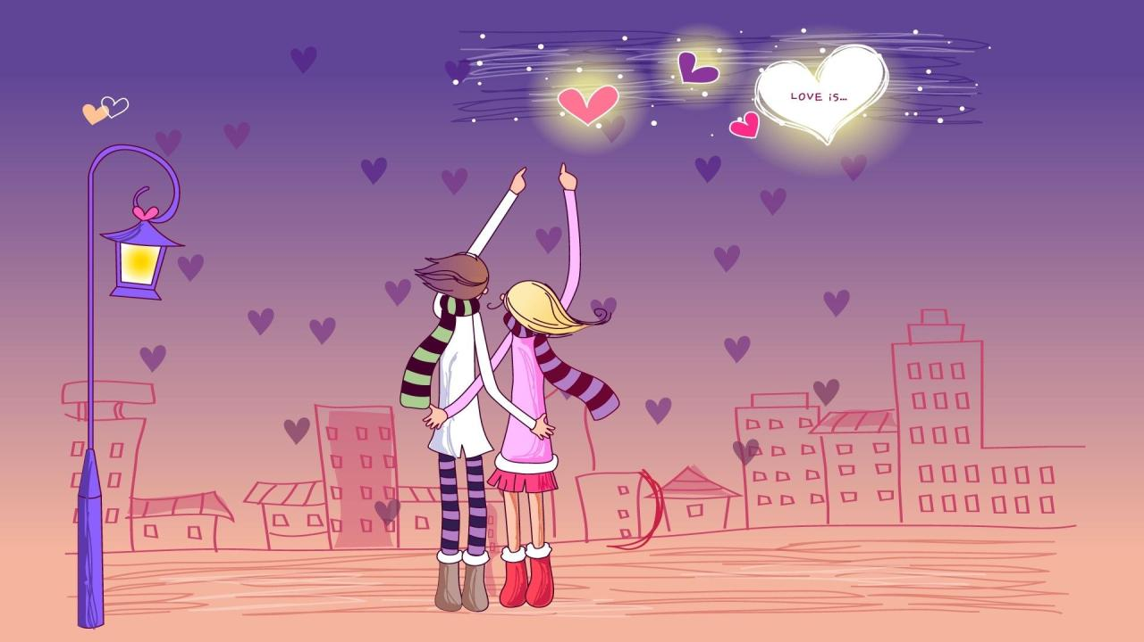
С Днём Святого Валентина

Slide 2
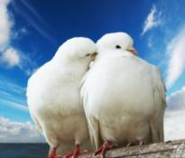
День Святого Валентина Из истории праздника
День Святого Валентина- праздник влюблённых-отмечается 14 февраля в Европе с XIII века, в США с 1777 года, в России- с начала1990-х годов.
Знаете ли вы, что… Символами Валентинова дня стали воркующие голубки и сердца, пронзённые стрелой Амура. В этот день девушки и юноши собирались вместе, писали на бумажках имена и бросали в кувшин, затем каждый вытаскивал по одной бумажке и узнавал имя любимого человека. В некоторых странах сохранился этот обычай. К 14 февраля выпускается множество открыток, от простых, с трогательным изображением, до раскладывающихся, в прежние времена были даже открытки, украшенные золотом.

Slide 3
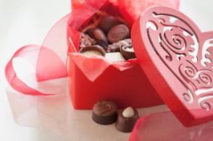
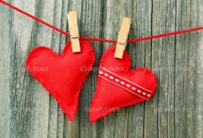
Итальянцы считают своим долгом дарить в этот день любимым сладости. Этот день так и называется в Италии- сладкий. В Финляндии и в Эстонии этот день называется Днём друзей. Кроме того, что праздник отмечают влюблённые, просто друзья дарят друг другу поздравительные открытки. В магазинах накануне этого праздника продаются безделушки, подарки в виде сердечек. В Японии проводят конкурс на самое громкое любовное послание.

Slide 4
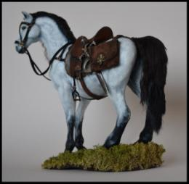
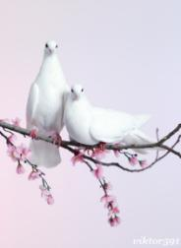
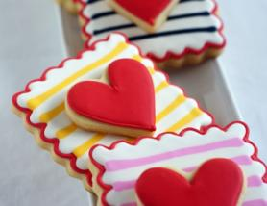
Англичане посылают любовные послания и своим животным, особенно лошадям и собакам. В Америке в эти дни продаётся 108 миллионов роз, а на конфеты в эти дни тратят 692 миллиона долларов!
Сердечки к празднику можно шить, лепить рисовать, вязать и печь.
Значительная часть «валентинок» анонимна и без обратного адреса, написана левой рукой или справа налево, что придаёт посланию таинственность.

Slide 5
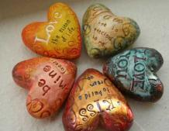
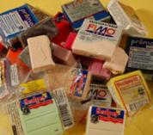
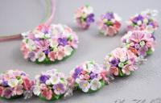
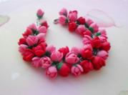
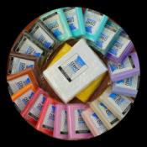
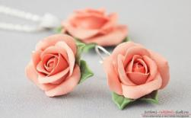
Полимерная глина
Полимерная глина — это пластичная масса, по внешнему виду и на ощупь напоминает пластилин, обладает характерным травяным запахом. Для придания пластичности используют пластификаторы, которые целиком впитываются в основной материал при нагреве от 100 до 130 °C (в домашних условиях изделия «выпекают» в духовке). В результате материал теряет пластичность и способность менять форму. Отвердевшие изделия могут быть раскрашены акриловыми красками, склеены между собой и с другими материалами.

Slide 6
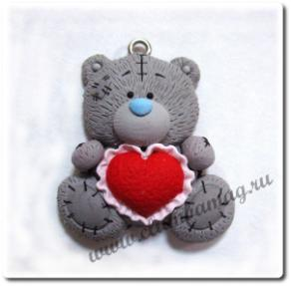
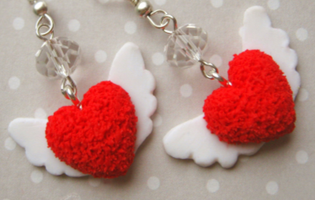
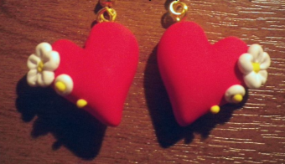
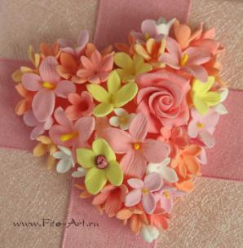
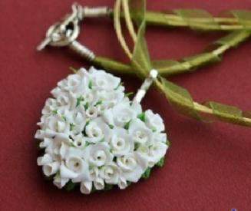
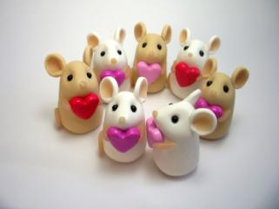

Slide 7
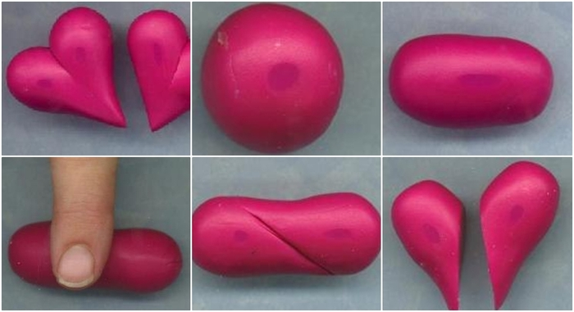
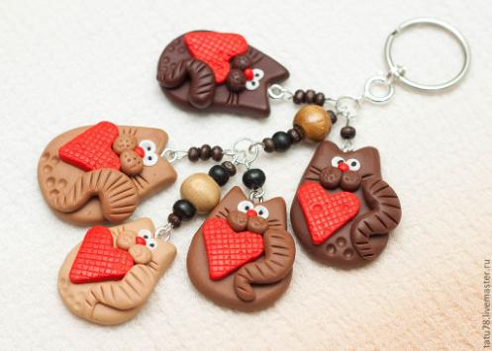
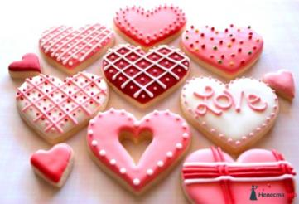

Slide 8
